Slide 1

项目经验总结
科顺防水科技股份有限公司
Keshun Waterproof Technology Co. Ltd.
软件开发部 梁其华 2019.02

Slide 2


ABAP开发实施项目过程经验总结报告
结合科顺的情况，作为ABAP开发内部顾问，如何实施配合外部顾问保证科顺成功实施SAP

Slide 3
01
PART ONE
科顺信息化系统情况了解
02
PART TWO
SAP项目ABAP内部开发工作
CONTENTS
03
PART THREE
结合科顺情况，ABAP开发如何实施配合
04
PART FOUR
总结

Slide 4
科顺信息化建设情况了解
摘自: 2018信息管理中心年终总结
各级组织实施ERP系统
营销管理平台建设
供应商关系管理SRM
工程项目管理系统
推动产品研发的PLM
制造过程执行平台MES
物流运输系统TMS
完善仓储系统WMS使用
科顺专业私有云建设
KPI数据考核体系
全面预算管理
智能制造平台
BI战略分析
大数据智能分析平台
研发协同平台
营销五星定制平台
网络运维监控平台
2018年
2019年
2020年
基础为主
运营先行
规范流程
智能制造
精确内控
数据协同
全面预算
大数据驱动
战略分析
Keshun Waterproof Technology Co. Ltd.

Slide 5
科顺信息化建设情况了解
目前正在使用的各个系统的关系
金税/银企直连系统
NC网上报销系统
WMS系统
通达OA
泛微OA
切换中
企业邮箱
用友BQ
NC ERP
SAP ERP
准备中
文档服务器
Salesforce CRM
人众HR
朗新HR
中控打卡系统
IT报障服务系统
切换中

Slide 6
SAP项目ABAP内部开发工作
ABAP内部顾问工作
协助外部开发顾问
开发需求沟通
开发说明书整理
开发计划
集成测试、验收
需求变更管理
传输请求管理
权限分配收集
开发模板确定
开发需求沟通
开发方案准备
集成方案沟通
业务开发设计
风险分析把控
开发模板准备
系统集成沟通
内部开发培训
案例分析
熟悉企业情况
需求变更管理
问题收集解决
风险、性能分析
集成测试
验收报告
问题收集解决
效能分析报告
开发运维和监控
优化提升
传输请求管理
问题收集解决
需求管理
系统监控分析
上线运行报告
准备阶段
蓝图阶段
实现阶段
最后准备阶段
正式运行阶段
运维阶段
Keshun Waterproof Technology Co. Ltd.

Slide 7
准备阶段
准备阶段工作介绍
开发模板准备
系统集成沟通
内部开发培训
案例分析
熟悉企业情况
了解
文档
培训
熟悉系统现状，
熟悉SAP ERP系统操作
了解企业信息系统，
了解数据流转集成开发
制定开发需求说明书模板
制定程序设计规范文档
加强科顺内部开发人员对SAP开发集成的了解，
组织培训abap开发为后期集成开发打基础
与顾问沟通技术，学习和突破
准备阶段

Slide 8
蓝图阶段
蓝图阶段工作说明
开发模板确定
开发需求沟通
开发方案准备
集成方案沟通
业务开发设计
风险分析把控
沟通
文档
构思
熟悉了解公司业务，
沟通系统集成，
配合顾问，收集开发需求，
熟练SAP ERP的操作
确定开发需求说明书模板
确定程序设计规范文档
学习顾问的方法，做好内部开发的工作任务
初步开发设计沟通
对开发风险进行管理把控，制定开发策略
蓝图阶段

Slide 9
实现阶段
实现阶段工作说明
协助外部开发顾问
开发需求沟通
开发说明书
开发计划
测试验收报告
需求变更管理
传输请求管理
权限分配收集
风险
开发
进度
把控风险性传输请求
收集权限分配，配合basic 工作
开发需求沟通
收集开发说明书
制定开发测试计划
协助外部开发顾问进行
完整的集成测试
监控开发进度，把控风险，跟踪开发问题
协调、解决开发问题
对需求变更进行管理
沟通和协调顾问工作开展
实现阶段

Slide 10
最后准备阶段
最后准备阶段工作说明
需求变更管理
问题收集解决
风险、性能分析
集成测试
验收报告
协调
验收
对需求变更进行管理
沟通和协调工作开展
对开发内容进行验收
对开发问题收集，沟通、解决
把控开发程序的风险和性能。
最后准备阶段

Slide 11
正式运行阶段
正式运行时工作说明
问题收集解决
需求管理
系统监控分析
上线运行报告
正式运行阶段
问题收集和解决
把控开发需求，对需求管理
系统运行情况监控分析，代码优化解决。
出具上线运行报告

Slide 12
运维阶段
此处输入标题说明
问题收集解决
效能分析报告
开发运维监控
优化提升
传输请求管理
监控
提升
把控风险性，对传输请求管控
协助basic运维监控工作
提升效能，优化系统，解决开发行的需求和问题。
运维阶段

Slide 13
结合科顺情况，ABAP开发如何实施配合
如何配合实施SAP项目
充分了解开发需求
严格按照项目计划执行
充分了解开发需求，积极沟通清楚需求，积极配合外围系统制定开发方案并把控风险，
制定详细的开发计划，并严格按照计划进行，把控需求变更，及时做计划变更配合项目开展
科顺SAP项目
积极配合和沟通反馈
注重方法论
积极配合顾问开展工作和沟通协调工作。
积极和顾问沟通，学习和借鉴方法，科学地实施项目。
Keshun Waterproof Technology Co. Ltd.

Slide 14
结合科顺情况，ABAP开发如何实施配合
按照项目实施过程，制定合理、详细的计划，做好风险管控，做好文档记录。
协助外部开发顾问
做好开发计划
做好测试、验收
需求变更管理
问题收集解决
验收报告
内部培训
熟悉企业情况
问题收集解决
系统监控分析
效能分析报告
开发运维监控
需求沟通
准备阶段
蓝图阶段
实现阶段
最后准备阶段
正式运行阶段
运维阶段

Slide 15
结合科顺情况，ABAP开发如何实施配合
熟悉各个系统关系，数据交互控制关系，积极与顾问团队沟通，制定详细的集成开发方案和计划。
信息管理中心
运维与安全部
NC运维部
软件开发部
项目实施部
CRM系统管理部
SAP项目部
IT故障
响应系统
NC ERP
WMS
java abap
泛微OA
朗新HR
Salesforce CRM
SAP系统

Slide 16
结合科顺情况，ABAP开发如何实施配合
拥抱变化，学习SAP模块基础操作，学习公司业务知识，学习 SAP S4 开发新特点。
CO
模块
FI
模块
PP
模块
SAP ERP
项目
QM
模块
MM
模块
外围系统集成

Slide 17

结合科顺情况，ABAP开发如何实施配合
学习业务知识，做好程序开发，服从项目安排。
6月
.
4月
开发测试
了解业务过程
.
2月
蓝图需求调研
5月
7月
3月
了解信息系统
了解NC ERP对企业的管理

Slide 18
结合科顺情况，ABAP开发如何实施配合
明确目标、积极沟通、相互协作
+
+
明确目标计划
积极沟通协调
团队互助合作
明确 科顺一期SAP ERP的目标，并和顾问一同制定计划，明确开发任务，制定详细的开发工作任务并严格实行。
根据科顺的组织架构和公司管理架构，积极沟通和协调顾问展开工作，积极主动了解需求，沟通解决问题
项目团队里面，需要每个人的合作，各司其职，互帮互助，积极协调顾问团队和内部团队的合作互助

Slide 19
结合科顺情况，ABAP开发如何实施配合
做好准备，拥抱变化，做好文档记录
需求变更
做好前期沟通工作，减少变更，同时拥抱变化，积极应对。
01
保证质量
做好开发测试，确保达到客户所规定的质量要求
时间计划
06
02
包括具体活动界定，活动排序，时间估计，进度安排及时间控制等项工作
SAP 项目
实施
降低风险
项目沟通管理
05
03
项目可能遇到各种不确定因素。和顾问沟通，进行风险识别，风险量化，制订对策
包括沟通规划，信息传输和进度报告
04
文档记录
在科顺企业中学习和成长，做好项目过程中的所有文档记录工作。

Slide 20
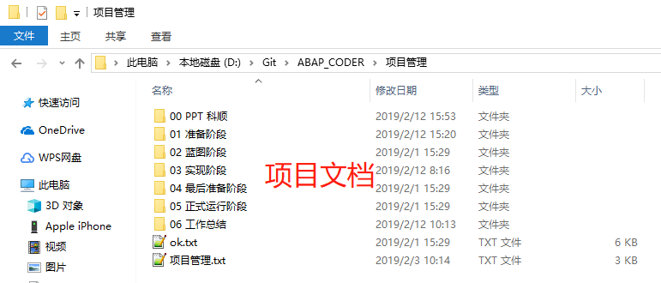
结合科顺情况，ABAP开发如何实施配合
按照项目进度，做好开发管理工作

Slide 21
谢谢聆听

Slide 22


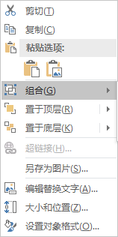

目录1 目录2 目录3
图标使用方法
鼠标框选所需图标→右键→组合→拖动使用

Slide 23
字 体
此处输入副标题或简单说明
标题：微软雅黑
正文：微软雅黑Light

